Slide 1
PESQUISA DE SATISFAÇÃO CANTINA E RESTAURANTE
IFSP- Campus Barretos
Nutricionista Audrey A Bertolini
CRN3:9977

Slide 2
PERFIL DA POPULAÇÃO
Tabela 1. Perfil da população que participaram da pesquisa de satisfação do restaurante e cantina - IFSP- Campus Barretos
* Média e desvio padrão

Slide 3
CANTINA
Nível de satisfação, sendo 0-nada satisfeito e 10-extremamente satisfeito
Média: 7,3 ±2,4 pontos
Recomendaria o consumo na cantina, sendo 0- não recomendo e recomendo fortemente
Média: 7,2 ±2,6 pontos

Slide 4
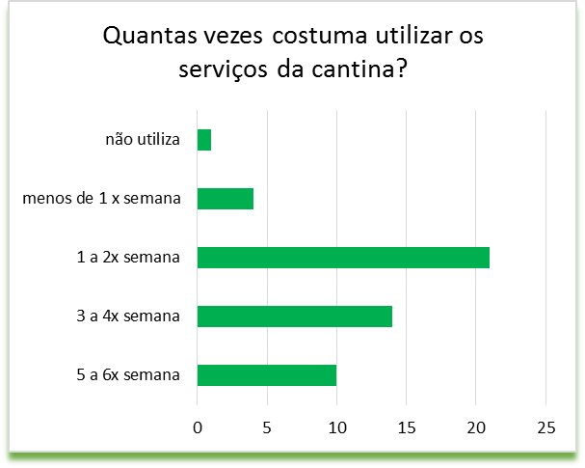
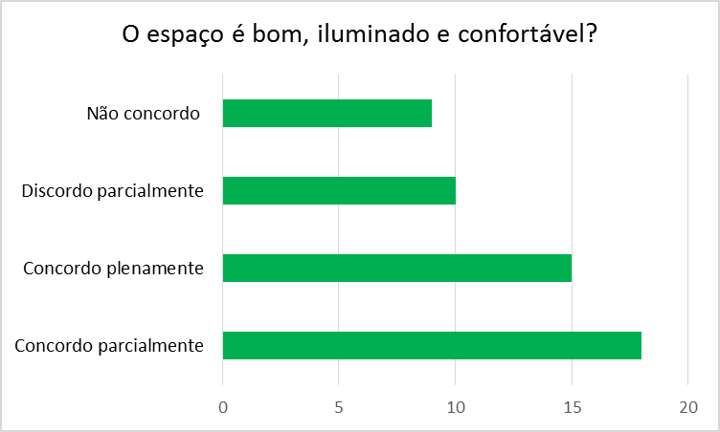
RESULTADOS

Slide 5
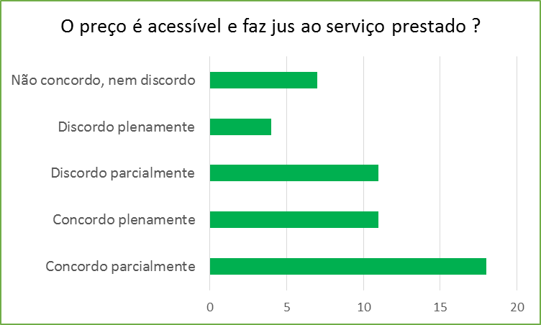
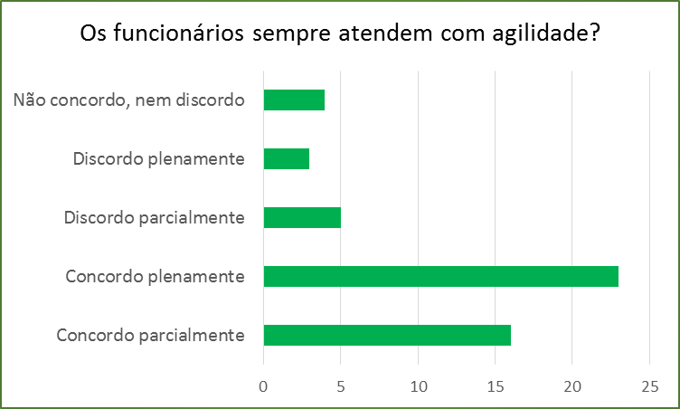
RESULTADOS

Slide 6
Quais são as suas sugestões para melhorar os serviços da cantina?
Alimentos mais saudáveis/ Incluir lanches saudáveis
Funcionário especifico para caixa
Agilidade na hora do intervalo
Evitar venda de alimentos industrializados
Mais mesas e cadeiras e melhor atendimento
Aumentar o balcão de atendimento, criar cartão pré pago de consumo
Melhorar o serviço de vendas de ficha, a fila fica muito grande e com o curto tempo de intervalo acabamos perdendo muito tempo na fila.
Preços bem salgados, estando em uma instituição pública.
Atenção aos alimentos servidos, uma grande parte está queimada.
Diminuir um pouco o preço dos salgados e bebidas e um espaço para comer melhor.
O balcão para atendimento e o balcão para compra de fichas é apertado, causando tumulto. O suco de laranja tem um preço bom mas dificilmente ele não tem gosto de suco feito com a casca por conta do azedo, o salgado é bom e barato e acredito que deveria servir sucos e vitaminas feitos na hora.
Melhoria nos salgados
Maior espaço reservado alimentar se no lugar reservado

Slide 7
Quais são as suas sugestões para melhorar os serviços da cantina?
Seria interessante apresentar uma certa variedade em produtos (salgados) sem carne.
Colocar produtos mais saudáveis, melhorar a qualidade dos salgados e mantê-los quentes.
Salgados melhores/Adicionar outros itens de produtos naturais como por exemplo: vitaminas e melhorar a qualidade dos lanches naturais.
Poderia haver um restaurante na unidade agrícola
Readequação do espaço para alimentação, permitindo maior privacidade aos usuários.
Diminuir os preços e colocar opções mais saudáveis.
Café e os salgados não são bons, e o preço só tem aumentado.
Muitas vezes eles ficam dentro da cozinha e não atendem.
Colocar sino para quando chegar clientes eles atenderem, melhorar a confecção do café e salgados"
Comidas diferentes
Melhorar no atendimento/Preço/Uniformizar cantineiras com uniforme de cantina gorro avental ,uma dentro e outra fora da cabine
Colocar salgados frescos no horário da noite; parar de negar mais saches quando pedido.
O qualidade de alguns salgados deixam a desejar devido ao preço, como a coxinha na maioria das vezes a massa esta crua e tem osso no frango.
>

Slide 8
Quais pontos você acredita que já são muito bons e não precisam de nenhuma alteração?
Pão de queijo/Manter salgados assados/ sanduíches naturais.
Suco natural/Salada de frutas
Um ponto muito bom é que a cantina oferece salgados de queijo, boa opção pra quem não come carne.
Atendimento/Funcionários e ambiente/ Localização da cantina
Qualidade nos produtos e atendimento ao público
A venda de diversificações
Os funcionários que me atendem são muito qualificados
Os produtos são de boa qualidade
Os produtos: bolo, gelatina, salada de frutas, suco são ótimo.
Preço variam de alimentos da mesma classe. alimentos variados Primeiramente o preço, a variedade em bebidas, principalmente o fato de oferecerem café e cappuccino.
O atendimento e a limpeza/Agilidade das funcionárias/horário de funcionamento
Espaço e qualidade dos produtos/Os funcionários são educados e prestativos.

Slide 9
RESTAURANTE
Nível de satisfação, sendo 0-nada satisfeito e 10-extremamente satisfeito
Média: 8,5 ±1,6 pontos
Recomendaria o consumo na cantina, sendo 0- não recomendo e recomendo fortemente
Média: 8,7 ±1,6 pontos

Slide 10
RESULTADOS

Slide 11
RESULTADOS DAS REFEIÇÕES ESCALA HEDÔNICA

Slide 12
RESULTADOS ESCALA HEDÔNICA

Slide 13
RESULTADOS ESCALA HEDÔNICA

Slide 14
RESULTADOS ESCALA HEDÔNICA

Slide 15
Quais pontos você acha que precisariam ser melhorados para aumentar a sua satisfação com as refeições do restaurante?
Melhora do suco /Evitar alimentos processados e sucos industrializados
Incluir salada elaborada/Variar nas sobremesas doces
Algumas misturas (como polenta mole, creme de milho/creme de ervilha) poderiam ser mais controladas no sal. Dessa forma, o sal (em sachê) pode ser usado pelas pessoas que desejam acrescentá-lo na comida.
Algumas misturas que contém carne poderiam ter também a opção de queijo, como as panquecas, farofas e outras massas e misturas."
Maior variedade de frutas ou sobremesas mais naturais
Reduzir um pouco o preço para os alunos do ensino superior.
Um pouco mais de higiene e mais variação do cardápio
Já utilizei o RU a comida realmente é boa, com um cardápio bom. Mas o que me faz acabar escolhendo almoçar em outro lugar e não lá é por conta da localização e do valor pago que acaba sendo o preço de uma marmita em um outro restaurante.
Alimentos de consumo diário mais baixo o preço servir na mesa alguns alimentos
Seria interessante apresentar opções de cardápio vegetarianas.
Deveria haver um restaurante na unidade agrícola.
Ele poderia se encontrar no campus cede e no campus agrícola. (dois prédios)
Local muito quente/suco, carne e facas
Diversificar as receitas. Ex.: Carnes, massas, saladas e sobremesas.
Poderia ser melhorado só a questão de sabor, por que as vezes o gosto não está tão bom .. E a comida está seca demais.

Slide 16
Você tem alguma sugestão de como obter as melhorias propostas na questão anterior?
Saladas elaborados /Cortes diferenciados do prato principal
Aumentar a porção do prato principal /Incluir suco natural
O sal (em sachê) já disponibilizado pelo restaurante poderia ser usado pelas pessoas que desejassem mais sal na refeição.
Doces em compota, e frutas da época , por exemplo a laranja vem com casca e a faca não tem corte suficiente para descascar
Colocar as canecas eu um lugar mais limbo e limpar melhor as mesas
Ventiladores direto nas mesas de refeição
Começando por lerem as sugestões dos alunos, que ficam na caixinha de sugestões, buscando variar nas combinações de todos os pratos.
Diminuir o preço e opção de passar cartão.

Slide 17
Quais pontos, na sua opinião, já possuem boa qualidade e não precisariam de alterações?
Feijão
3 tipos de salada
Não oferecer iscas
Manter padrão de cortes
Atendimento, simpatia
A comida é muito boa
Diferencial na alimento almoço, biscoito refrigerante suco , café, isso e essencial mais teria que ter iogurte leite suco de cereais vitaminas especiais ...
A variedade de saladas.
O atendimento, o tempero, a limpeza e a organização.
Tudo sempre foi ótimo, os funcionários são ótimos.
questão de muitas opções de pratos , suco a vontade vários tipos de salada isso é ótimo
café (mas as vezes faltam copos)
Aumentar o espaço para realizar as refeições

